Slide 1
P.R Govt College Kakinada
Department of Telugu
General & Spl Telugu

Slide 2
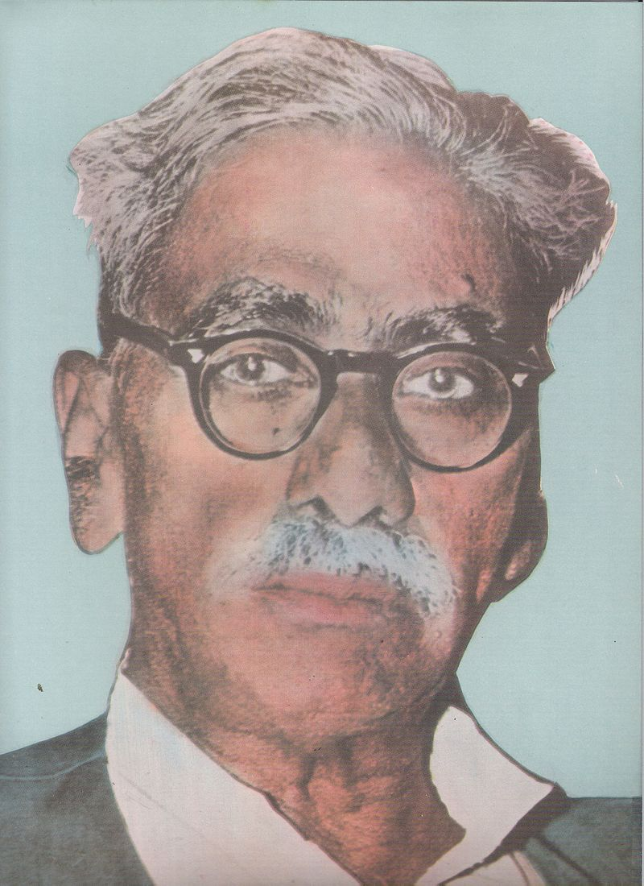

Slide 3
జాషువా
ఆధునిక తెలుగు కవులలో ప్రముఖ స్థానం పొందిన కవి గుర్రం జాషువా (సెప్టెంబర్ 28, 1895 - జూలై 24, 1971). సమకాలీన కవిత్వ ఒరవడియైన భావ కవిత్వ రీతి నుండి పక్కకు జరిగి, సామాజిక ప్రయోజనం ఆశించి రచనలు చేసాడు. తక్కువ కులంగా భావించబడ్డ కులంలో జన్మించిన‌ందు వలన అనేక అవమానాలు ఎదుర్కొన్నాడు. అయితే కవిత్వాన్ని ఆయుధంగా చేసుకుని ఈ మూఢాచారాలపై తిరగబడ్డాడు జాషువా; ఛీత్కారాలు ఎదురైన చోటే సత్కారాలు పొందాడు.

Slide 4
గుర్రం జాషువా
గుర్రం జాషువా
జననం | 1895 సెప్టెంబరు 28 గుంటూరు జిల్లా వినుకొండ
మరణం | 1971 జూలై 24 (వయసు 75) గుంటూరు
నివాస ప్రాంతం | గుంటూరు జిల్లా వినుకొండ
ఇతర పేర్లు | జాషువా
వృత్తి | రచయిత కవి సాహితీకారుడు
సాధించిన విజయాలు | నవయుగ కవి చక్రవర్తి
మతం | christian spouse =
తండ్రి | గుర్రం వీరయ్య
తల్లి | లింగమ్మ

Slide 5
జీవిత విశేషాలు
జాషువా 1895, సెప్టెంబర్ 28 న గుర్రం వీరయ్య, లింగమ్మ దంపతులకు ఆంధ్ర ప్రదేశ్ లోని గుంటూరు జిల్లా వినుకొండ మండలం చాట్రగడ్డపాడులో జన్మించారు.
తల్లిదండ్రులు వేరువేరు కులాలకు చెందిన వారు. తండ్రి యాదవులు,తల్లి మాదిగ, ఈ ఒక్క విషయం చాలు, మూఢాచారాలతో నిండిన సమాజంలో అవమానాలు, ఛీత్కారాలు ఎదుర్కోడానికి.
బాల్యం వినుకొండ గ్రామంలో పచ్చని పొలాల మధ్య హాయిగానే సాగింది. చదువుకోడానికి బడిలో చేరిన తరువాత జాషువాకు కష్టాలు మొదలయ్యాయి.
ఉపాధ్యాయులు, తోటి పిల్లల నుండి ఎన్నో అవమానాలు ఎదుర్కొన్నాడు..

Slide 6
అయితే జాషువా ఊరుకొనేవాడు కాదు, తిరగబడేవాడు. అగ్రవర్ణాల పిల్లలు కులం పేరుతో హేళన చేస్తే, తిరగబడి వాళ్ళను కొట్టాడు. 1910లో మేరీని పెళ్ళి చేసుకున్నాడు.
మిషనరీ పాఠశాలలో నెలకు మూడు రూపాయల జీతంపై ఉద్యోగం చేసేవాడు. ఆ ఉద్యోగం పోవడంతో రాజమండ్రి వెళ్ళి 1915-16 లలో అక్కడ సినిమా వాచకుడిగా పనిచేసాడు.
టాకీ సినిమాలు లేని ఆ రోజుల్లో తెరపై జరుగుతున్న కథకు అనుగుణంగా నేపథ్యంలో కథను, సంభాషణలను చదువుతూ పోవడమే ఈ పని.
తరువాత గుంటూరులోని లూథరన్‌ చర్చి నడుపుతున్న ఉపాధ్యాయ శిక్షణాలయంలో ఉపాధ్యాయుడిగా 10 సంవత్సరాల పాటు పనిచేసాడు.
తరువాత 1928 నుండి 1942 వరకు గుంటూరు లోనే ఉన్నత పాఠశాలలో తెలుగు పండితుడిగా పనిచేసాడు. రెండో ప్రపంచ యుద్ధ సమయంలో

Slide 7
యుద్ధ ప్రచారకుడిగా కూడా పనిచేసాడు. 1957-59 మధ్య కాలంలో మద్రాసు రేడియో కేంద్రంలో కార్యక్రమ నిర్మాతగా పనిచేసాడు.
ఒకసారి వినుకొండలో జరిగిన ఒక అవధాన సభలో ఆయన పద్యాలు చదివాడు. తక్కువ కులం వాడిని సభ లోకి ఎందుకు రానిచ్చారంటూ కొందరు ఆయనను అవమానించారు.
ఆయనకు జరిగిన అవమానాలకు ఇది ఒక మచ్చు మాత్రమే. అంటరాని వాడని హిందువులు ఈసడిస్తే, క్రైస్తవుడై ఉండీ, హిందూ మత సంబంధ రచనలు చేస్తున్నాడని క్రైస్తవ మతాధిపతులు ఆయన్ను నిరసించారు.
ఆయన కుటుంబాన్ని క్రైస్తవ సమాజం నుండి బహిష్కరించారు. క్రమంగా ఆయన నాస్తికత్వం వైపు జరిగాడు.
జీవనం కోసం ఎన్నో రకాల ఉద్యోగాలు చేసిన జాషువాకు 1964లో ఆంధ్ర ప్రదేశ్ శాసనమండలిలో సభ్యత్వం లభించింది.

Slide 8
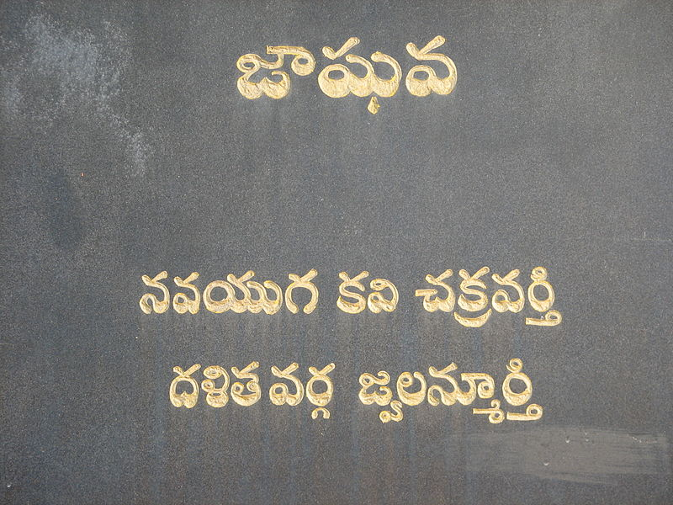
1971 జూలై 24న గుంటూరులో గుర్రం జాషువా మరణించాడు.

Slide 9
సాహితీ వ్యవసాయం
చిన్నతనం నుండి జాషువాలో సృజనాత్మక శక్తి ఉండేది. బొమ్మలు గీయడం, పాటలు పాడడం చేసేవాడు. బాల్య స్నేహితుడూ, తరువాతి కాలంలో రచయితా అయిన దీపాల పిచ్చయ్య శాస్త్రి సాహచర్యంలో ఆయనకు కవిత్వంపై ఆసక్తి కలిగింది.
జూపూడి హనుమచ్ఛాస్త్రి వద్ద మేఘసందేశం,రఘువంశం, కుమార సంభవం నేర్చుకున్నాడు. జాషువా 36 గ్రంథాలు, మరెన్నో కవితా ఖండికలు రాసాడు. వాటిలో ప్రముఖమైనవి: గబ్బిలం (1941) ఆయన రచనల్లో సర్వోత్తమమైనది. కాళిదాసు మేఘసందేశం తరహాలో సాగుతుంది.

Slide 10
అయితే ఇందులో సందేశాన్ని పంపేది యక్షుడు కాదు. ఒక అంటరాని కులానికి చెందిన కథానాయకుడు తన గోడును కాశీ విశ్వనాథునికి చేరవేయమని గబ్బిలంతో సందేశం పంపడమే దీని కథాంశం.
ఎందుకంటే గుడిలోకి దళితునకు ప్రవేశం లేదు కాని గబ్బిలానికి అడ్డు లేదు. కథానాయకుడి వేదనను వర్ణించిన తీరు హృదయాలను కలచివేస్తుంది.
1932లో వచ్చిన ఫిరదౌసి మరొక ప్రధాన రచన. పర్షియన్ చక్రవర్తి ఘజనీ మొహమ్మద్ ఆస్థానంలో ఉన్న కవి ఫిరదౌసి.
అతనికి రాజుగారు మాటకొక బంగారు నాణెం ఇస్తానని చెప్పగా ఆ కవి పది సంవత్సరాలు శ్రమించి మహాకావ్యాన్ని వ్రాశాడు. చివరకు అసూయాపరుల మాటలు విని రాజు తన మాట తప్పాడు.
ఆవేదనతో ఆత్మహత్య చేసుకొన్న ఆ కవి హృదయాన్ని జాషువా అద్భుతంగా వర్ణించాడు.

Slide 11
1948 లో రాసిన బాపూజీ - మహాత్మా గాంధీ మరణ వార్త విని ఆవేదనతో జాషువా సృష్టించిన స్మృత్యంజలి
సంవత్సరాల వారీగా జాషువా రచనల జాబితా
1919 - రుక్మిణీ కళ్యాణం
1922 - చిదానంద ప్రభాతం, కుశలవోపాఖ్యానం
1924 - కోకిల
1925 - ధ్రువ విజయం, కృష్ణనాడి, సంసార సాగరం
1926 - శివాజీ ప్రబంధం, వీరాబాయి, కృష్ణదేవరాయలు, వేమన యోగీంద్రుడు, భారతమాత
1927 - భారత వీరుడు, సూర్యోదయం, చంద్రోదయం, గిజిగాడు
1928 - రణచ్యుతి, ఆంధ్రుడను, తుమ్మెద పెళ్ళికొడుకు

Slide 12
1929 - సఖి, బుద్ధుడు, తెలుగు తల్లి, శిశువు, బాష్ప సందేశం
1930 - దీర్ఘ నిశ్వాసము, ప్రబోధము, శిల్పి, హెచ్చరిక, సాలీడు, మాతృప్రేమ
1931 - భీష్ముడు, యుగంధర మంత్రి, సమదృష్టి, నేల బాలుడు, నెమలి నెలత, లోక బాంధవుడు, అనసూయ, శల్య సారథ్యము, సందేహ డోల
1932 - స్వప్న కథ, అనాథ, ఫిరదౌసి, ముంతాజ్ మహల్, సింధూరము, బుద్ధ మహిమ, క్రీస్తు, గుంటూరు సీమ, వివేకానంద, చీట్లపేక, జేబున్నీసా, పశ్చాత్తాపం.
1933 - అయోమయము, అఖండ గౌతమి, ఆశ్వాసము, మేఘుడు, శ్మశానవాటిక,
1934 - ఆంధ్ర భోజుడు
1941 - గబ్బిలము

Slide 13
1945 - కాందిశీకుడు
1946 - తెరచాటు
1948 - చిన్న నాయకుడు, బాపూజీ, నేతాజీ
1950 - స్వయంవరం
1957 - కొత్తలోకం
1958 - క్రీస్తు చరిత్ర
1963 - రాష్ట్ర పూజ, ముసాఫిరులు
1966 - నాగార్జునసాగరం, నా కథ

Slide 14
అవార్డులు
1964లో క్రీస్తు చరిత్రకు కేంద్ర సాహిత్య అకాడమీ అవార్డు
1964లో ఆంధ్ర ప్రదేశ్ శాసనమండలి సభ్యునిగా నియమితుడయ్యాడు.
1970లో ఆంధ్ర విశ్వవిద్యాలయము కళాప్రపూర్ణ బిరుదుతో సత్కరించింది.
1970లో భారత ప్రభుత్వము పద్మభూషణ పురస్కారం అందజేసింది.

Slide 15
బిరుదులూ, పురస్కారాలూ
జాషువా తన జీవితకాలంలో ఎన్నో బిరుదులు, పురస్కారాలు అందుకున్నాడు. తిరుపతి వేంకట కవులలో ఒకరైన చెళ్ళపిళ్ళ వేంకట శాస్త్రి జాషువా కాలికి గండపెండేరం తొడిగి ఈ కవీశ్వరుని పాదం తాకి నా జన్మ ధన్యం చేసుకున్నాను అన్నాడు.
అది తనకు లభించిన అత్యున్నత పురస్కారంగా జాషువా భావించాడు. ఎన్నో బిరుదులు, సత్కారాలు అందుకున్నాడాయన. కవితా విశారద, కవికోకిల, కవి దిగ్గజ - నవయుగ కవిచక్రవర్తి, మధుర శ్రీనాథ, విశ్వకవి సామ్రాట్ గా ప్రసిద్ధుడయ్యాడు.

Slide 16
పద్మభూషణ, ఆంధ్రప్రదేశ్‌ సాహిత్య అకాడమీ అవార్డు, క్రీస్తుచరితకు 1964 లో కేంద్ర సాహిత్య అకాడమీ అవార్డు ,1970 లో ఆంధ్ర విశ్వవిద్యాలయం వారి కళాప్రపూర్ణ మొదలైన పురస్కారాలు అందుకున్నాడు.

Slide 17
పుస్తకాలు
విశాలాంధ్ర ప్రచురణాలయం 4 సంపుటాల్లో జాషువా రచనలను ప్రచురించింది.
1వ సంపుటం: గబ్బిలం
2వ సంపుటం: స్వప్నకథ, పిరదౌసి, ముంతాజ్ మహల్, కాందిశీకుడు, బాపూజీ, నేతాజీ
3వ సంపుటం : స్వయంవరం, కొత్తలోకం, ,క్రీస్తు చరిత్ర, ముసాఫరులు, నా కథ రెండు భాగాలు, నాగార్జునసాగర్
4వ సంపుటం : ఖండకావ్యాలు
సలుపజాలినదీ నా సత్యవాణి (కవితలు)

Slide 18
జాషువా పై పరిశోధనలు
ఎండ్లూరి సుధాకర్ జాషువా సాహిత్యం దృక్పథం-పరిణామం అనే గ్రంథాన్ని రాశారు.

Slide 19
జాషువా స్మతిచిహ్మంగా పురస్కారాలు
జాషువా కుమార్తె హేమలతా లవణం నెలకొల్పిన జాషువా ఫౌండేషన్ ద్వారా భారతీయ భాషలలో మానవవిలువలతోకూడిన రచనలు చేసిన సాహిత్యకారులకు జాషువా సాహిత్య పురస్కారం అందజేయబడుతున్నది.
2002 లో ఏడవ సంచికగా అస్సామీ కవి నిల్మనీ ఫుఖాన్ కు పురస్కారమివ్వబడింది.
తెలుగు అకాడమీ, జాషువా పరిశోధనాకేంద్రం 2012 సెప్టెంబరు 28 న 'జాషువా విశిష్ట సాహిత్య పురస్కారా'న్ని (రెండు లక్షల నగదు పురస్కారం ) ప్రముఖకవి ఆచార్య ఎండ్లూరి సుధాకర్కి బహూకరించారు .

Slide 20
తెలుగు అకాడమీలో జాషువా పరిశోధనాకేంద్రం కవులకు రచయితలకు మూడు పురస్కారాలు 2013 సెప్టెంబరు 28 న (118 వ జన్మతిథి రోజున) అందజేసింది.
ఈ పురస్కారం 2 లక్షల రూపాయాల నగదు, శాలువా, ప్రశంసాపత్రంతో కూడుకున్నది.
దాశరధి రంగాచార్యకు జాషువా జీవిత సాఫల్య పురస్కారము, కొలకలూరి స్వరూప రాణికి జాషువా విశిష్ట మహిళా పురస్కారము బహుకరించారు.
దళిత సాహిత్యములో విశేష కృషిచేసినందులకు కాలువ మల్లయ్యకు జాషువా సాహిత్య విశిష్ట పురస్కారము బహుకరించారు.

Slide 21
వనరులు
జానమద్ది, హనుమచ్ఛాస్త్రి. "జాషువా". సుప్రసిద్ధుల జీవిత విశేషాలు. విశాలాంధ్ర పబ్లిషింగ్ హౌస్. ISBN 81-7098-108-5. Retrieved 2013-03-11.
↑ "సాహిత్య అకాడమీ అవార్డు తెలుగు జాబితా". మూలం నుండి 2016-03-04 న ఆర్కైవు చేసారు. Retrieved 2015-02-10.
↑ అస్సామీ కవి నిల్మనీ ఫుఖాన్ కు 2002లో జాషువా సాహిత్య పురస్కారం ( ది హిందూ 2002-07-27, పరిశీలన తేది: 27 అక్టోబర్ 2013)
↑ Jashuva Lit Awards(New Indian Express
↑ News item on Jashua awards function and his literary contributions

Slide 22
↑ సాక్షి తెలుగు దినపత్రిక, 29 సెప్టెంబర్ 2013, హైదరాబాదు సంచిక,పేజీ 3, పరిశీలించిన తేది:27అక్టోబర్ 2013

Slide 24
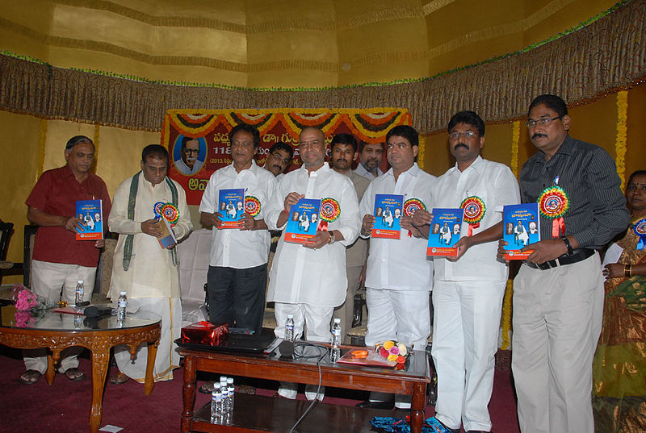
2013 సెప్టెంబరు 28 న తెలుగు అకాడమీ జాషువా పురస్కారాల సమావేశం

